Slide 1

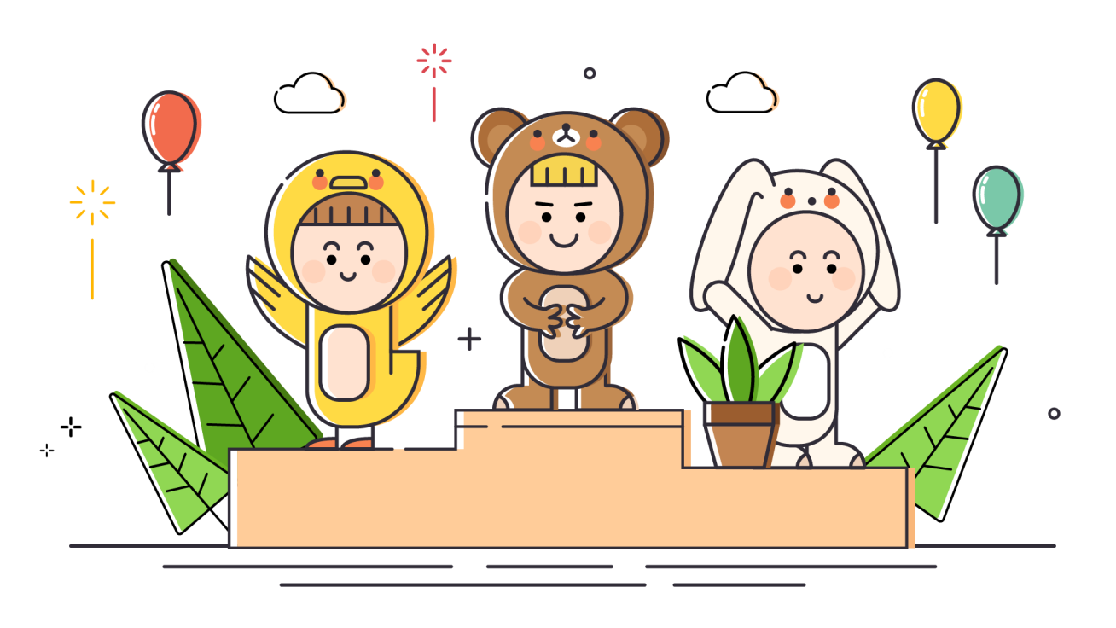
CHÀO MỪNG CÁC CON ĐẾN VỚI BUỔI HỌC ONLINE
Tập đọc
Bài: Ai có lỗi? (12)

Slide 2






YÊU CẦU THAM GIA TIẾT HỌC
Chuẩn bị đầy đủ sách vở, đồ dùng
Tập trung lắng nghe
Chủ động ghi chép
Thực hành yêu cầu của giáo viên

Slide 3

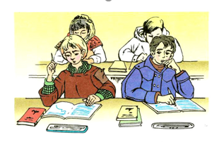
Thứ hai ngày 13 tháng 9 năm 2021
Tập đọc – Kể chuyện
Ai có lỗi? (12)
Theo A-mi-xi
(Hoàng Thiếu Sơn dịch)

Slide 4
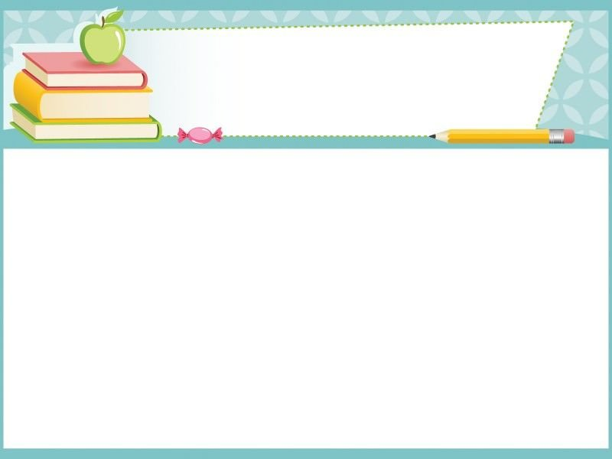
Mục tiêu
Biết ngắt hơi hợp lí sau dấu chấm, dấu phẩy và giữa các cụm từ; bước đầu biết đọc phân biệt lời người dẫn chuyện với lời các nhân vật.
Hiểu ý nghĩa: Phải biết nhường nhịn bạn, nghĩ tốt về bạn, dũng cảm nhận lỗi khi trót cư xử không tốt với bạn (trả lời được các câu hỏi trong SGK)
Kể lại được từng đoạn của câu chuyện dựa theo tranh minh họa.

Slide 5

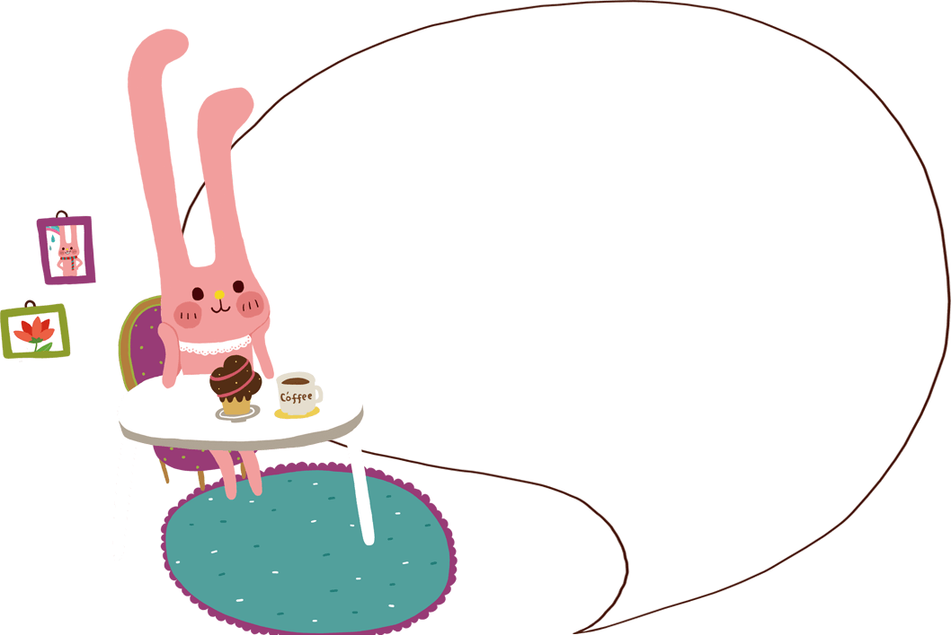
A. Khởi động

Slide 6



A. Khởi động
Đọc khổ thơ mà em thích và nêu nội dung bài thơ Hai bàn tay em.

Slide 7
B. Khám phá

Slide 8
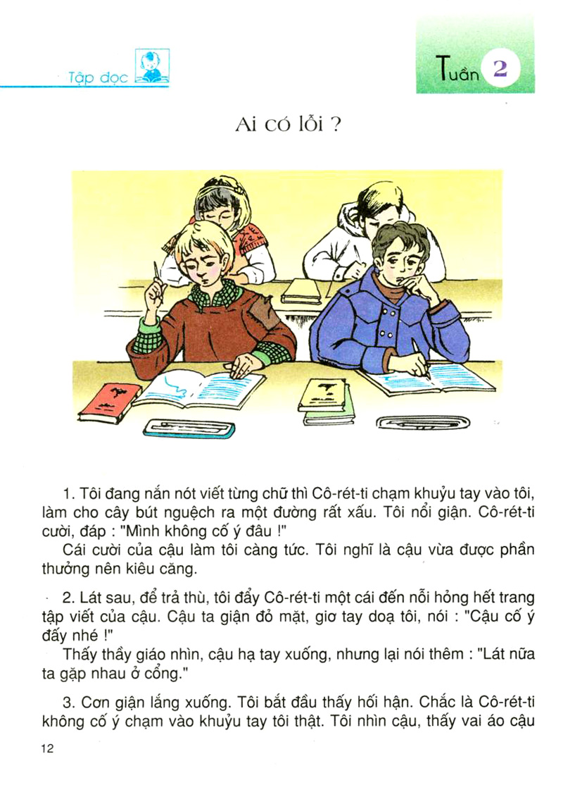
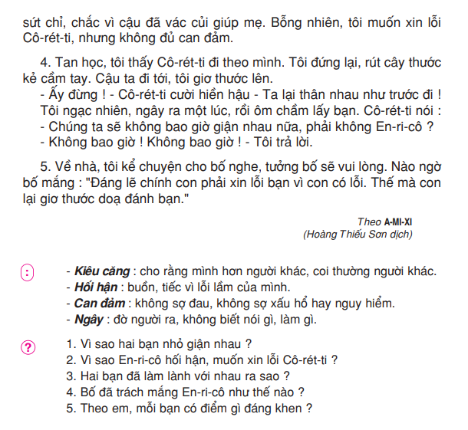

Slide 9

Luyện đọc đoạn 1 (lần 1)

Slide 10
Tôi đang nắn nót viết từng chữ thì Cô-rét-ti chạm khuỷu tay vào tôi, làm cho cây bút nguệch ra một đường rất xấu.

Slide 11

Luyện đọc đoạn 2

Slide 12
Lát sau, để trả thù, tôi đẩy Cô-rét-ti một cái đến nỗi hỏng hết trang tập viết của bạn.

Slide 13
Luyện đọc đoạn 3
3. Cơn giận lắng xuống. Tôi bắt đầu thấy hối hận. Chắc là Cô-rét-ti không cố ý chạm vào khuỷu tay tôi thật. Tôi nhìn cậu, thấy vai áo cậu sứt chỉ, chắc vì cậu đã vác củi giúp mẹ. Bỗng nhiên, tôi muốn xin lỗi Cô-rét-ti, nhưng không đủ can đảm.

Slide 14
Luyện đọc đoạn 4
4. Tan học, tôi thấy Cô-rét-ti đi theo mình. Tôi đứng lại, rút cây thước kẻ cầm tay. Cậu ta đi tới, tôi giơ thước lên.
- Ấy đừng ! – Cô-rét-ti cười hiền hậu – Ta lại thân nhau như trước đi !
Tôi ngạc nhiên, ngây ra một lúc, rồi ôm chầm lấy bạn. Cô-rét-ti nói:
- Chúng ta sẽ không bao giờ giận nhau nữa, phải không En-ri-cô?
- Không bao giờ ! Không bao giờ ! – Tôi trả lời.

Slide 15
Luyện đọc đoạn 5
5. Về nhà, tôi kể chuyện cho bố nghe, tưởng bố sẽ vui lòng. Nào ngờ bố mắng: “Đáng lẽ chính con phải xin lỗi bạn vì con có lỗi. Thế mà con lại giơ thước doạ đánh bạn.”

Slide 16
Đáng lẽ chính con phải xin lỗi bạn vì con có lỗi.

Slide 17
Luyện đọc đoạn 1 (lần 2)
Kiêu căng: cho rằng mình hơn người khác,
coi thường người khác.

Slide 18
Luyện đọc đoạn 2

Slide 19
Luyện đọc đoạn 3
3. Cơn giận lắng xuống. Tôi bắt đầu thấy hối hận. Chắc là Cô-rét-ti không cố ý chạm vào khuỷu tay tôi thật. Tôi nhìn cậu, thấy vai áo cậu sứt chỉ, chắc vì cậu đã vác củi giúp mẹ. Bỗng nhiên, tôi muốn xin lỗi Cô-rét-ti, nhưng không đủ can đảm.
Hối hận: buồn, tiếc vì lỗi lầm của mình.
Can đảm: không sợ đau, không sợ xấu hổ hay nguy hiểm.

Slide 20
Luyện đọc đoạn 4
4. Tan học, tôi thấy Cô-rét-ti đi theo mình. Tôi đứng lại, rút cây thước kẻ cầm tay. Cậu ta đi tới, tôi giơ thước lên.
- Ấy đừng ! – Cô-rét-ti cười hiền hậu – Ta lại thân nhau như trước đi !
Tôi ngạc nhiên, ngây ra một lúc, rồi ôm chầm lấy bạn. Cô-rét-ti nói:
- Chúng ta sẽ không bao giờ giận nhau nữa, phải không En-ri-cô?
- Không bao giờ ! Không bao giờ ! – Tôi trả lời.
Ngây: đờ người ra, không biết nói gì, làm gì.

Slide 21
Luyện đọc đoạn 5
5. Về nhà, tôi kể chuyện cho bố nghe, tưởng bố sẽ vui lòng. Nào ngờ bố mắng: “Đáng lẽ chính con phải xin lỗi bạn vì con có lỗi. Thế mà con lại giơ thước doạ đánh bạn.”

Slide 23
Mục tiêu
Biết ngắt hơi hợp lí sau dấu chấm, dấu phẩy và giữa các cụm từ; bước đầu biết đọc phân biệt lời người dẫn chuyện với lời các nhân vật.
Hiểu ý nghĩa: Phải biết nhường nhịn bạn, nghĩ tốt về bạn, dũng cảm nhận lỗi khi trót cư xử không tốt với bạn (trả lời được các câu hỏi trong SGK)
Kể lại được từng đoạn của câu chuyện dựa theo tranh minh họa.

Slide 24
C. Thực hành

Slide 25
Tìm hiểu bài

Slide 26
Hai bạn nhỏ trong truyện tên là gì?
+ Hai bạn nhỏ trong truyện là En-ri-cô và Cô-rét-ti.

Slide 27
Câu 1. Vì sao hai bạn nhỏ giận nhau?
Vì Cô-rét-ti vô ý chạm vào khuỷu tay En-ri-cô, làm hỏng trang viết của En-ri-cô. En-ri-cô giận bạn, để trả thù đã đẩy Cô-rét-ti làm hỏng hết trang tập viết của Cô-rét-ti.

Slide 28
Câu 2. Vì sao En-ri-cô hối hận, muốn xin lỗi Cô-rét-ti?
Sau cơn giận, En-ri-cô bình tĩnh lại, nghĩ là Cô-rét-ti không cố ý chạm vào khuỷu tay mình. Nhìn thấy vai áo bạn sứt chỉ, cậu thấy thương bạn, muốn xin lỗi bạn nhưng không đủ can đảm.

Slide 29
Câu 3. Hai bạn đã làm lành với nhau ra sao?
Tan học, thấy Cô-rét-ti đi theo mình, En-ri-cô nghĩ là bạn định đánh mình nên rút thước cầm tay. Nhưng Cô-rét-ti cười hiền hậu đề nghị: « Ta lại thân nhau như trước đi !» khiến En-ri-cô ngạc nhiên, rồi vui mừng ôm chầm lấy bạn vì cậu rất muốn làm lành với bạn.

Slide 30
Câu 4. Bố đã trách mắng En-ri-cô như thế nào?
Bố đã trách En-ri-cô là người có lỗi, đã không chủ động xin lỗi bạn trước lại còn giơ thước doạ đánh bạn.

Slide 31
Câu 6. Hai bạn nhỏ có điểm gì đáng khen?
- En-ri-cô đáng khen vì cậu biết ân hận, biết thương bạn, khi bạn làm lành, cậu cảm động, ôm chầm lấy bạn.
Cô-rét-ti đáng khen vì cậu biết quý trọng tình bạn và rất độ lượng nên đã chủ động làm lành với bạn.

Slide 32



Nội dung
Phải biết nhường nhịn bạn, nghĩ tốt về bạn, dũng cảm nhận lỗi khi trót cư xử không tốt với bạn.

Slide 33
Mục tiêu
Biết ngắt hơi hợp lí sau dấu chấm, dấu phẩy và giữa các cụm từ; bước đầu biết đọc phân biệt lời người dẫn chuyện với lời các nhân vật.
Hiểu ý nghĩa: Phải biết nhường nhịn bạn, nghĩ tốt về bạn, dũng cảm nhận lỗi khi trót cư xử không tốt với bạn (trả lời được các câu hỏi trong SGK)
Kể lại được từng đoạn của câu chuyện dựa theo tranh minh họa.

Slide 34
Luyện đọc lại

Slide 35
Để đọc bài này được hay, các con cần đọc
với giọng như thế nào?
- Toàn bài đọc với giọng chậm rãi.
- Biết phân biệt giọng đọc của các nhân vật.

Slide 36


Luyện đọc lại (đoạn 1)
Tôi đang nắn nót viết từng chữ thì Cô-rét-ti chạm khuỷu tay vào tôi, làm cho cây bút nguệch ra một đường rất xấu. Tôi nổi giận. Cô-rét-ti cười, đáp: “Mình không cố ý đâu !”
Cái cười của cậu làm tôi càng tức. Tôi nghĩ là cậu vừa được phần thưởng nên kiêu căng.
chạm khuỷu
tay
nguệch ra
nổi giận
tức
kiêu căng

Slide 37
Kể chuyện

Slide 38
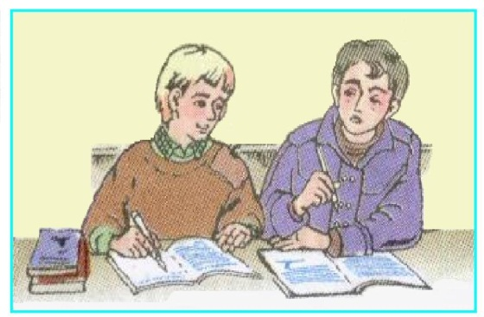
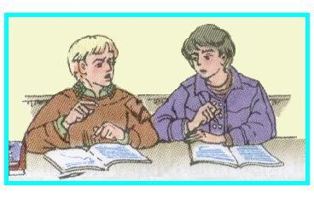
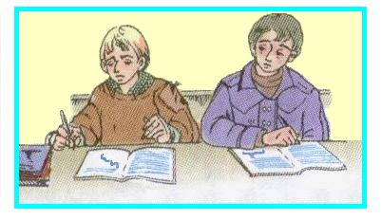
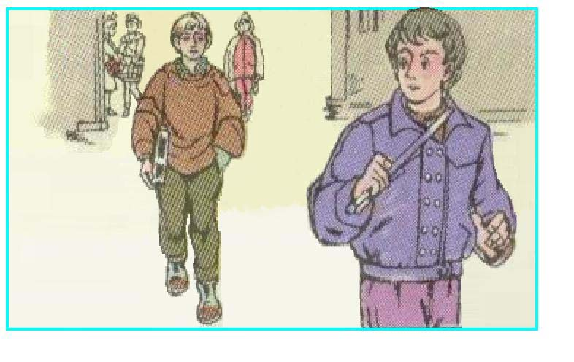
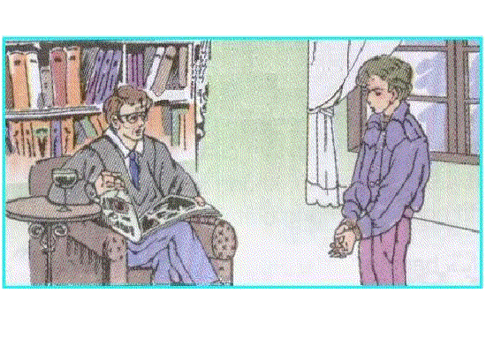



Kể chuyện
Dựa vào các tranh sau, kể lại từng đoạn của câu chuyện Ai có lỗi ? bằng lời của em.
1
2
3
4
5
Notes:
Nhac nen nho

Slide 39
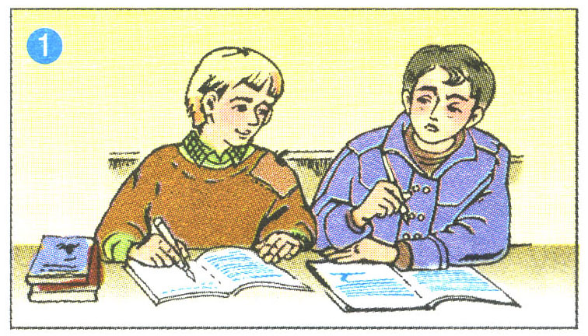
M: En-ri-cô và Cô-rét-ti ngồi học cạnh nhau. Một lần, En-ri-cô đang viết thì bị Cô-rét-ti chạm vào khuỷu tay, làm cho cây bút nguệch ra một đường rất xấu.

Slide 40
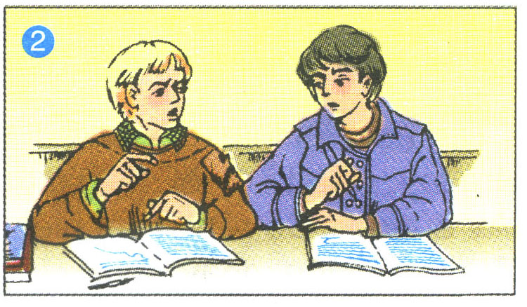

Slide 41
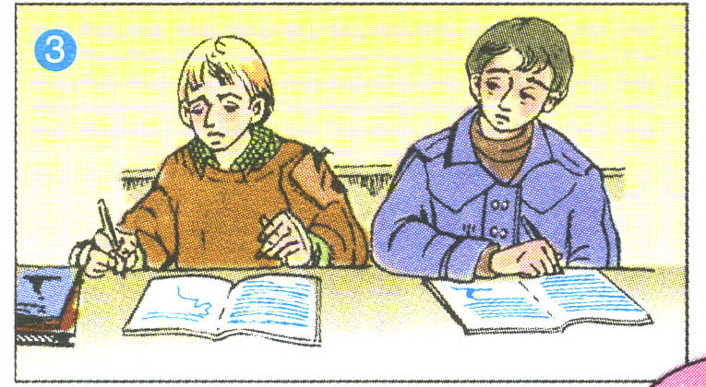

Slide 42
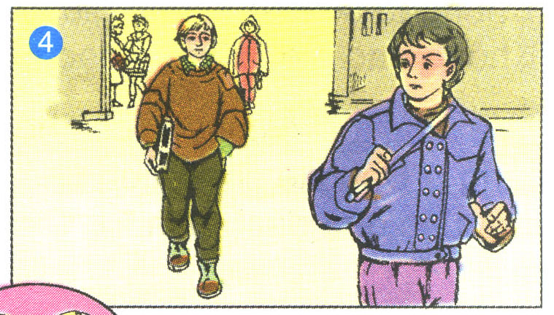

Slide 43
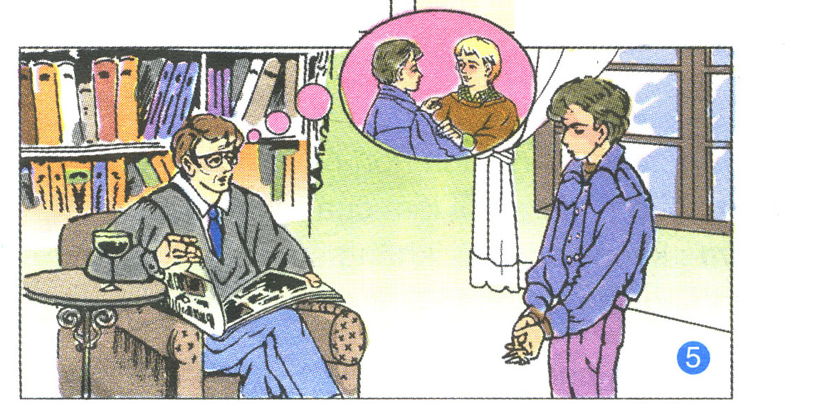

Slide 44
Mục tiêu
Biết ngắt hơi hợp lí sau dấu chấm, dấu phẩy và giữa các cụm từ; bước đầu biết đọc phân biệt lời người dẫn chuyện với lời các nhân vật.
Hiểu ý nghĩa: Phải biết nhường nhịn bạn, nghĩ tốt về bạn, dũng cảm nhận lỗi khi trót cư xử không tốt với bạn (trả lời được các câu hỏi trong SGK)
Kể lại được từng đoạn của câu chuyện dựa theo tranh minh họa.

Slide 45
Vận dụng, kết nối

Slide 46
Mục tiêu
Biết ngắt hơi hợp lí sau dấu chấm, dấu phẩy và giữa các cụm từ; bước đầu biết đọc phân biệt lời người dẫn chuyện với lời các nhân vật.
Hiểu ý nghĩa: Phải biết nhường nhịn bạn, nghĩ tốt về bạn, dũng cảm nhận lỗi khi trót cư xử không tốt với bạn (trả lời được các câu hỏi trong SGK)
Kể lại được từng đoạn của câu chuyện dựa theo tranh minh họa.

Slide 47
D. Vận dụng, kết nối:
- Khi xảy ra xích mích với bạn bè, con nên làm gì?
- Chuẩn bị bài sau: Cô giáo tí hon.

Slide 48

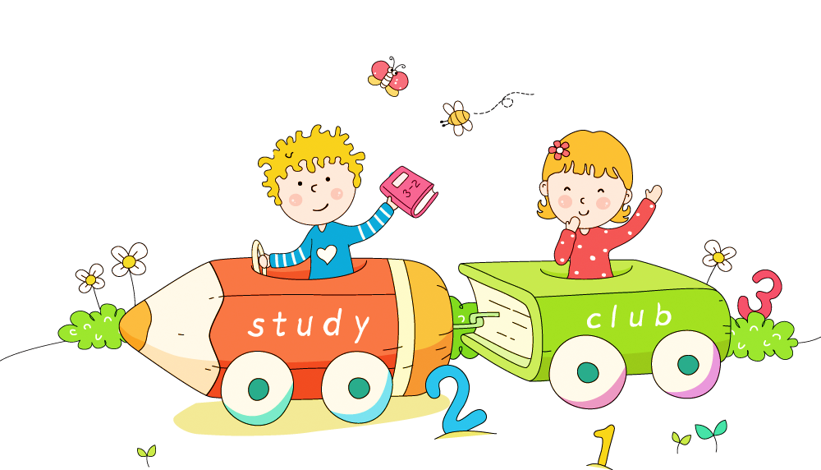
CHÀO TẠM BIỆT CÁC CON

